Slide 1
Достижения. Проблемы. Приоритетные направления развития школы на 2020-2021 учебный год
Августовский педсовет-2020

Slide 3
Цели педсовета:
подведение итогов работы ОУ за 2019-2020 учебный год
выявление проблем в работе коллектива в условиях реализации ФГОС
принятие задач и согласование действий на 2020-2021 учебный год

Slide 4
Методическая тема школы
«Формирование гармоничной, всесторонне развитой личности, способной к творчеству, этнокультурному и гражданскому самоопределению в условиях введения ФГОС»

Slide 5
Качество знаний по МО

Slide 6
Качество знаний и успеваемость по школе

Slide 7
Стабильно высокое число хорошистов и отличников
учебный год | учатся на «4» и «5»
2008-2009 учебный год | 158
2009-2010 учебный год | 162
2013-2014 учебный год | 214
2014-2015 учебный год | 228
2015-2016 учебный год | 230
2016-2017 учебный год | 275
2017-2018 учебный год | 275
2018-2019 учебный год | 273
2019-2020 учебный год | 282
Каждый год выпускаются учащиеся с аттестатами особого образца
 | 2013-2014 | 2014-2015 | 2015-2016 | 2016-2017 | 2017-2018 | 2018-2019 | 2019-2020
9 класс | 3 | 2 | 2 | 4 | 4 | 4 | 6
11 класс | 3 | 1 | 5 | 5 | 4 | 5 | 5

Slide 8
Анализ успешности по классам Начальная школа
Класс | Количество обучающихся | Классный руководитель | Качество знаний
2А | 26 | Левина Л.В. | 84%
2Б | 29 | Пастухова Е.С. | 66%
3А | 28 | Бурцева Е.В. | 79%
3Б | 24 | Карпилянская А.С. | 54%
4А | 25 | Деева С.А. | 64%
4Б | 24 | Трегубова И.П. | 58%

Slide 9
Основная школа
Класс | Количество обучающихся | Классный руководитель | Качество знаний
5А | 29 | Дегтева Г.В. | 59% (61,5%)
5Б | 29 | Огурцова М.Е. | 65% (70%)
6А | 28 | Колыхалова Е.А. | 86%
6Б | 24 | Глотова Л.В. | 58%
7А | 28 | Волкова У.О. | 68%
7Б | 26 | Попова Е.А. | 30% (41%) (49%)
8А | 22 | Попова С.А. | 50%
8Б | 17 | Чекулдаева И.В. | 41%
9А | 16 | Любивая С.Ф. | 50%
9Б | 27 | Огурцова М.Е. | 59%

Slide 10
Средняя школа
Класс | Количество обучающихся | Классный руководитель | Качество знаний
10 | 18 | Дементьева И.А. | 67%
11 | 25 | Малахова Т.В. | 76%

Slide 11
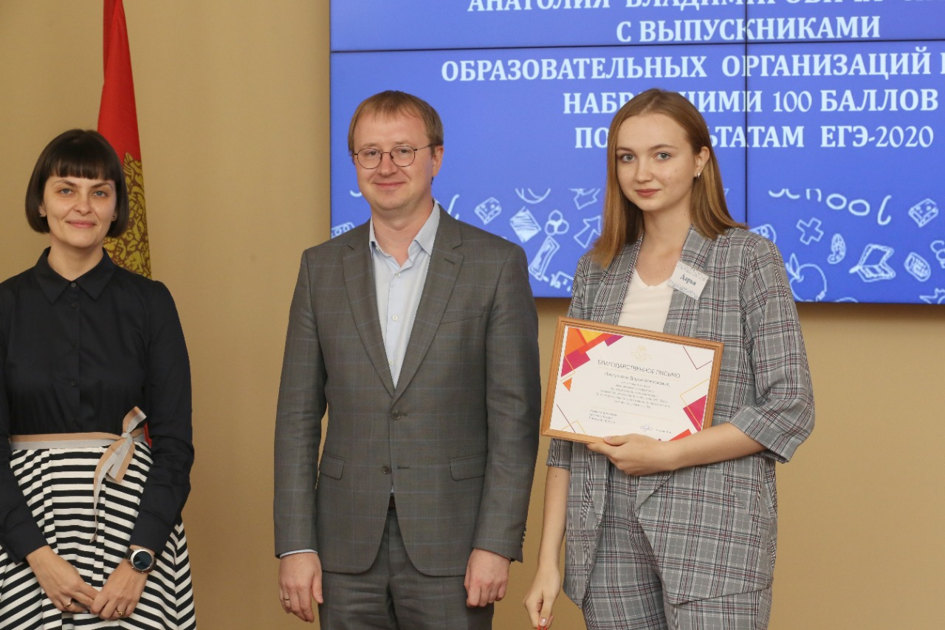

Slide 12
Русский язык – 11 класс (средний балл)

Slide 13
Математика – 11 класс (средний балл)

Slide 14
Результаты ЕГЭ-2020
№п/п | ПРЕДМЕТ | КОЛ-ВО СДАВАВШИХ | УСП. по школе/району | СР.БАЛЛ по школе | СР.БАЛЛ по району
1. | Русский язык | 23 | 100%/100% | 82 | 75
2. | Математика проф | 15 | 100%/95,65% | 59 | 56
3. | Литература | 1 | 100%/91,7% | 68 | 65
4. | Химия | 5 | 100%/94% | 80 | 60
5. | Физика | 6 | 100%/96% | 56,3 | 54
6. | Ин. яз. (англ) | 2 | 100%/100% | 67 | 66
7. | Обществознание | 10 | 100%/92% | 69 | 59
8 | История | 3 | 100%/100% | 64,6 | 60
9. | Биология | 4 | 100%/93% | 75 | 59
10. | Информатика и ИКТ | 1 | 100%/100% | 72 | 73

Slide 15
Динамика результатов ЕГЭ
Предметы | Минимальный балл | Результаты ЕГЭ (средний балл)
 |  | 2017 | 2018 | 2019 | 2020
Русский язык | 36 | 73,3 | 78 | 78 | 82
Математика баз | 3 | 4,8 | 4,86 | 4,5 | -
Математика проф | 27 | 58,5 | 61 | 64 | 59
Химия | 36 | 47,5 | 84,75 | 74 | 80
Физика | 36 | 54 | 58,3 | 58 | 56,3
Ин. яз. (англ) | 22 | 69 | 68 | 76 | 67
Обществознание | 42 | 61,7 | 75,3 | 64,75 | 69
История | 32 | 46 | 63,75 | 60,5 | 64,6
Биология | 36 | 65 | 77,2 | 63,3 | 75
Литература | 32 | 66 | 70 | - | 68
Информатика и ИКТ | 40 | - | 66,3 | 65 | 72

Slide 16
Результаты ЕГЭ медалистов
Ф.И. медалиста | Результаты ЕГЭ медалистов
 | ря/73 | мат баз/5 | мат проф/70 | хим/80 | общ/72 | ист/72 | биол/ 79 | физ/62
Бирюкова Людмила | 89 |  |  | 74 |  |  | 60
Лакиза Валерия | 91 |  | 76 |  |  |  |  | 72
Найденкина Дарья | 78 |  |  |  | 78 | 63
Пастухова Дарья | 100 |  |  | 95 |  |  | 91
Частухин Даниил | 94 |  | 84 |  |  |  |  | 76

Slide 17
Трудоустройство выпускников
11 класс
Всего вып-ков | ВУЗы |  | ССУЗы |  | ПУ | Работают | РА
 | бюджет | коммерч | бюджет | коммерч
25 | 15 | 8 | - | 1 | - | 1 | -
9 класс
Всего вып-ков | ССУЗы |  | ПУ | 10 класс |  | Работают | Не работают, не учатся ФИО причина
 |  |  |  | Своя школа | Другие ОУ района и обл.
 | бюджет | коммерч
43 | 17 | 5 | - | 18 | 3 | - | -

Slide 18
«Современная школа – это современный учитель, его высокий статус и общественный престиж».
(из Послания Президента РФ Федеральному
Собранию РФ 15 января 2020 года)

Slide 19
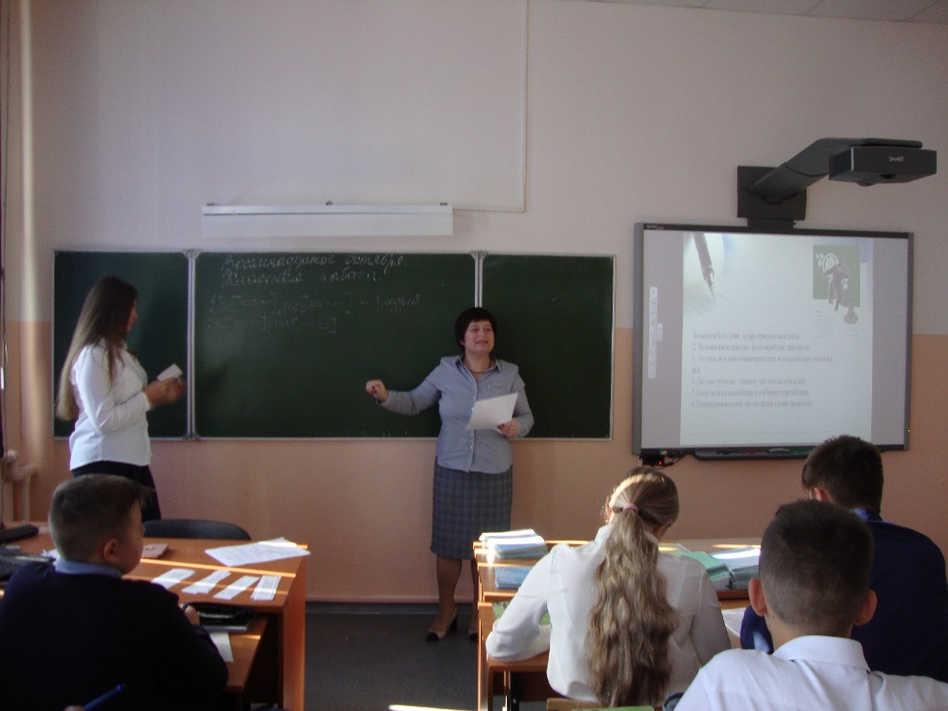
Недели педмастерства

Slide 20
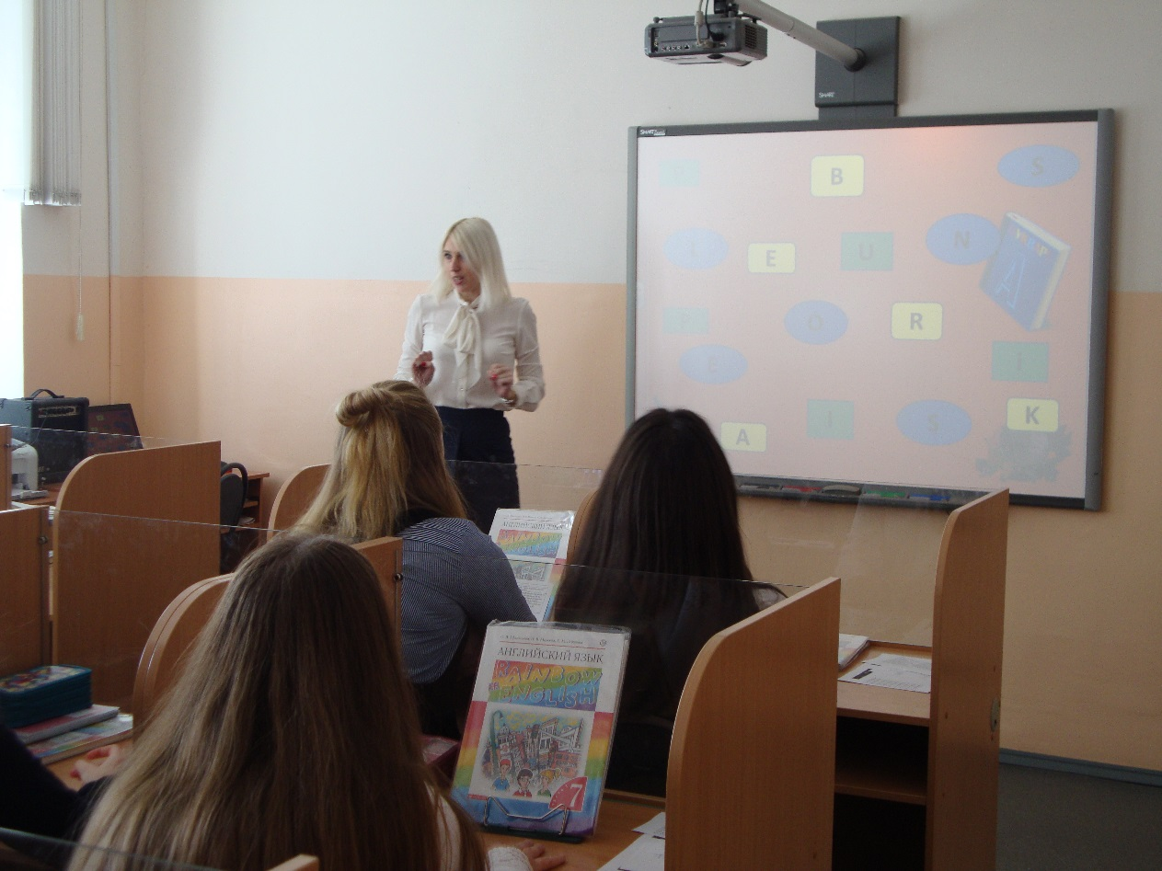
Урок английского языка в 7А классе

Slide 21
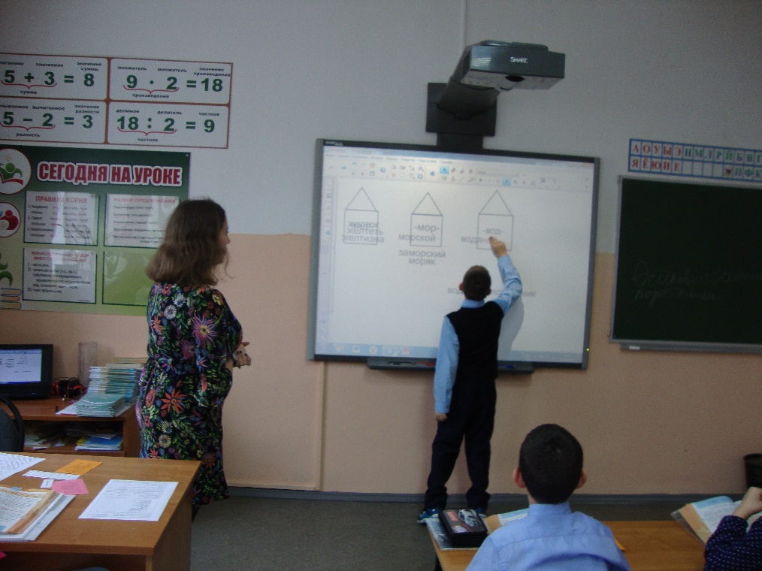
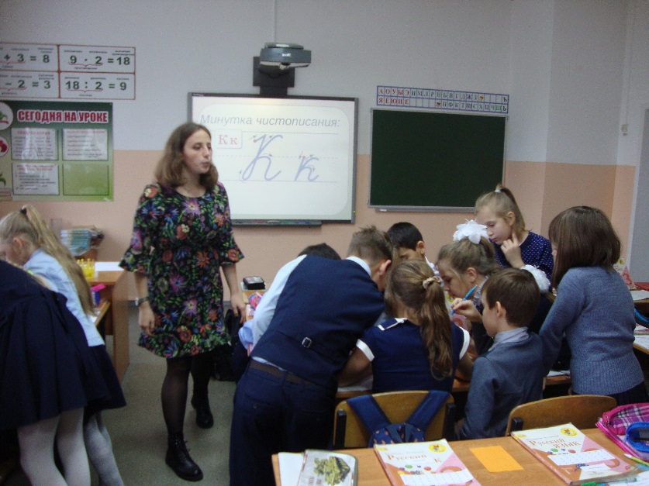
Урок русского языка в 3Б классе

Slide 22
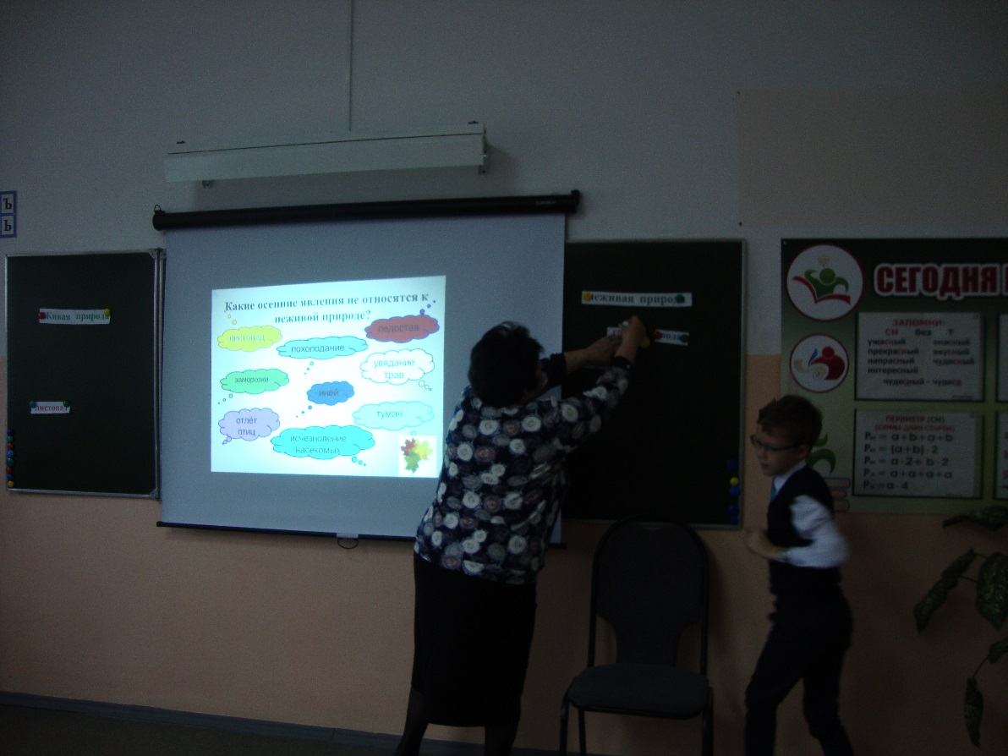
Урок окружающего мира во 2А классе

Slide 23
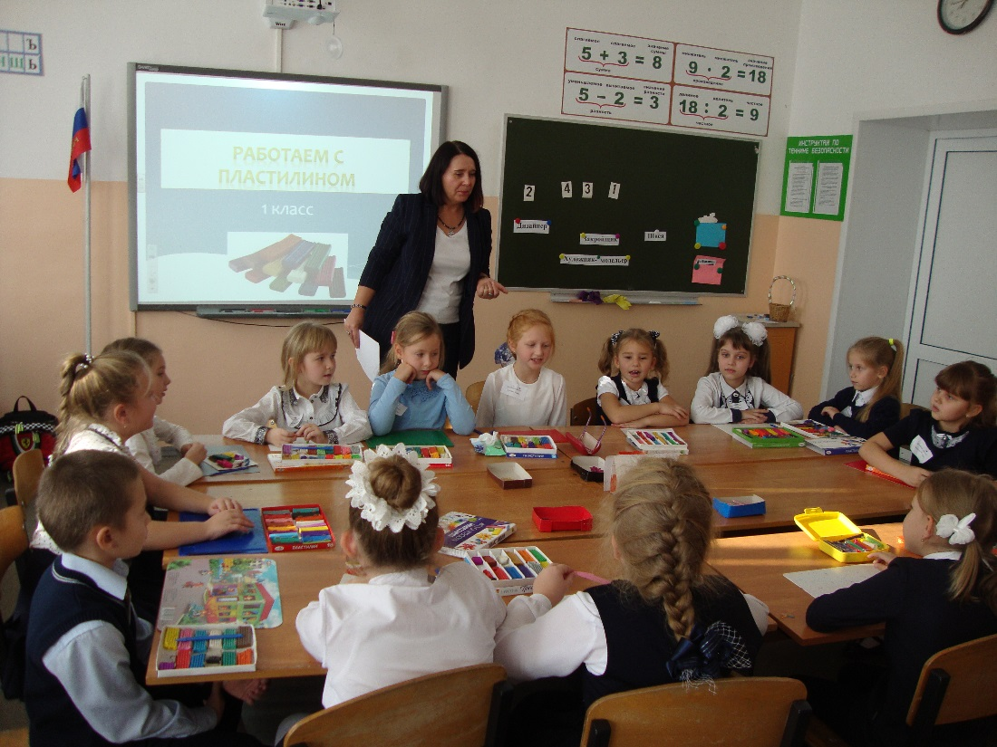
Занятие внеурочной деятельности в 1Б

Slide 24
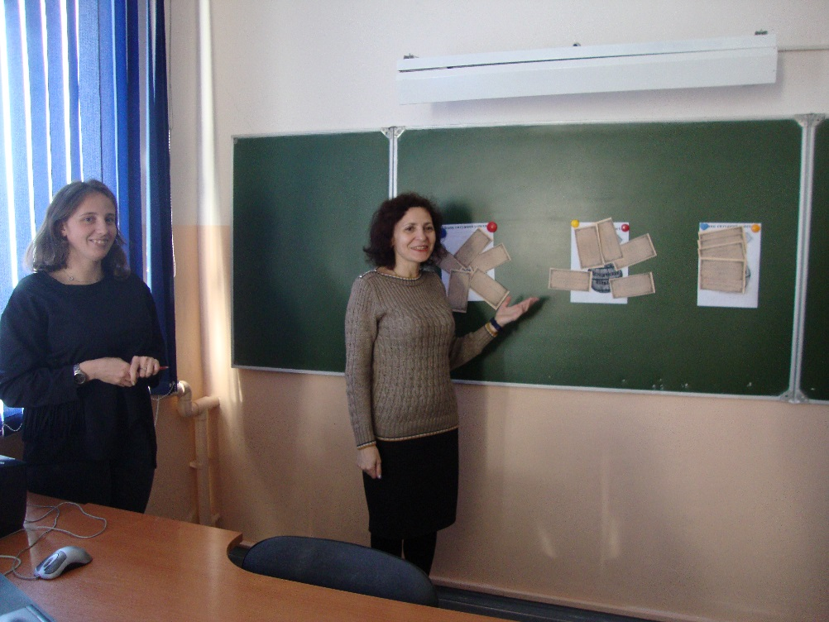
Наши педсоветы
Ноябрьский педсовет на тему:
«Создание ситуации успеха на уроке
и во внеурочной деятельности»

Slide 25
Наши педсоветы
Мартовский педсовет на тему: «Школа успеха: проблемы и достижения»

Slide 26
Работа с одаренными детьми

Slide 27
Сотрудничество с Центром «Стратегия»
13 учащихся успешно прошли заочное
обучение по программам олимпиадной подготовки
10 учащихся прошли конкурсный отбор и приняли участие в выездных профильных сменах
12 победителей и призеров областной открытой олимпиады по русскому языку «Грамотей» для учащихся 3-6 классов
1 призер областной открытой олимпиады «Уникум» по математике

Slide 28
Национальные цели развития Российской Федерации на период до 2030 года:
сохранение населения, здоровье и благополучие людей;
возможности для самореализации и развития талантов;
комфортная и безопасная среда для жизни;
достойный, эффективный труд и успешное предпринимательство;
цифровая трансформация.
(Указ Президента РФ от 21 июля 2020 г. № 474 «О национальных целях развития Российской Федерации на период до 2030 г.»)

Slide 29
В рамках национальной цели «Возможности для самореализации и развития талантов»:
вхождение Российской Федерации в число десяти ведущих стран мира по качеству общего образования;
формирование эффективной системы выявления, поддержки и развития способностей и талантов у детей и молодежи, основанной на принципах справедливости, всеобщности и направленной на самоопределение и профессиональную ориентацию всех обучающихся;
создание условий для воспитания гармонично-развитой и социально-ответственной личности на основе духовно-нравственных ценностей народов Российской Федерации, исторических и национально-культурных традиций;
увеличение доли граждан, занимающихся волонтерской (добровольческой) деятельностью или вовлеченных в деятельность волонтерских (добровольческих) организаций, до 15 процентов.

Slide 30
Задачи образования на 2020-2021 учебный год
- повышение результатов обученности (100%-ная успеваемость, повышение результатов ЕГЭ, увеличение числа выпускников-высокобалльников);
- активизация участия в творческих конкурсах, общественно-значимых социальных учащихся и педагогов школы;
- активизация внеклассной работы по предметам;
- активизация распространения передового педагогического опыта на уровне района и региона;
- совершенствование работы по внедрению ФГОС НОО и ООО;
- внедрение в образовательный процесс ФГОС СОО;
- совершенствование работы с одаренными учащимися
- создание безбарьерной среды;
расширение информационно-образовательной среды школы.

Slide 31
Спасибо всем за нашу совместную продуктивную работу!

